Slide 1



ТЕХНИЧЕСКА КАРТА за НАЦИОНАЛНА ПРОГРАМА
„НЕСТЛЕ ЗА ПО-ЗДРАВИ ДЕЦА“
2025/2026

Slide 2
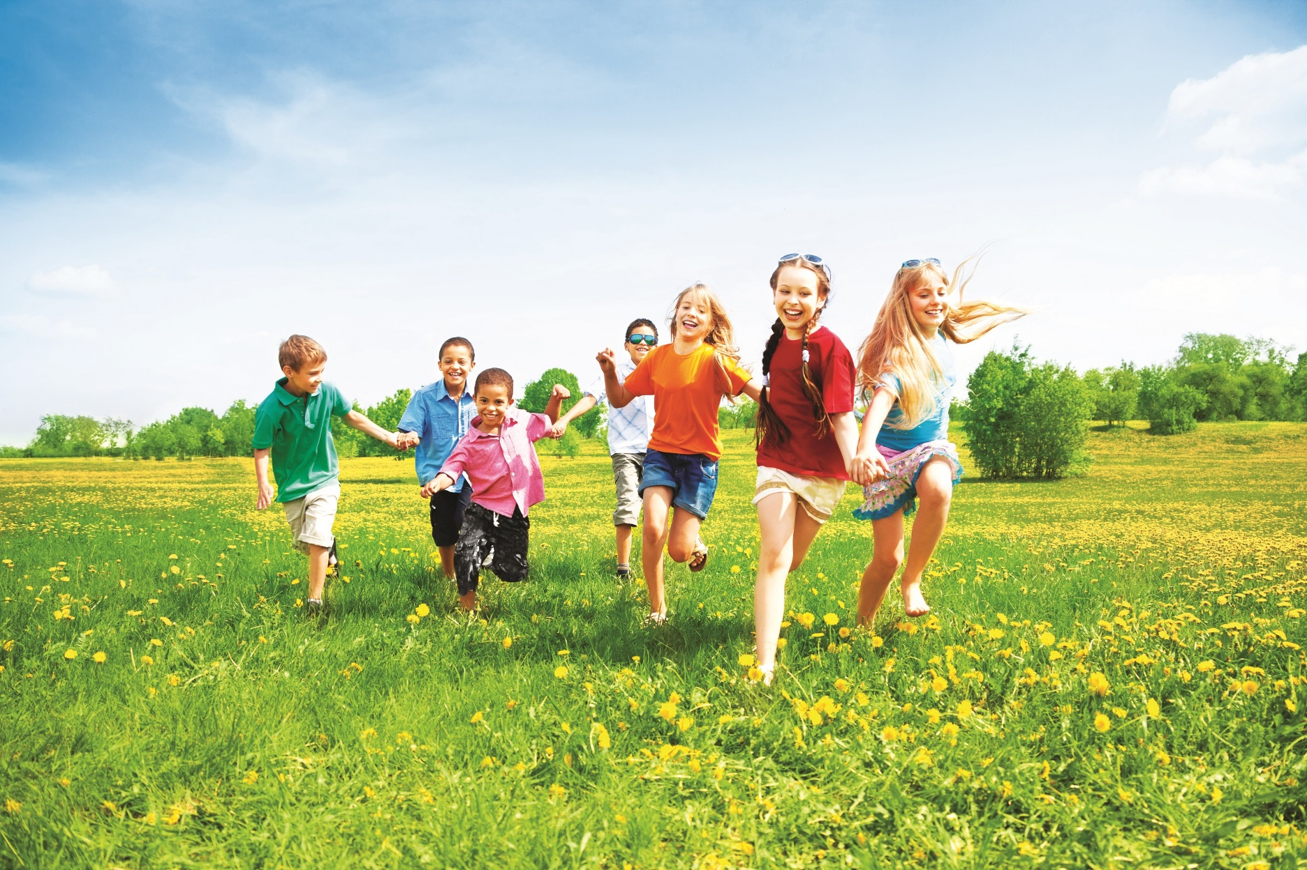
Обща информация
От …………………………………………………………...........………
/име на директора/
Директор на …………………………………………………………...
/име на училището/
Адрес: ………………………………………………………………………
/адрес на училището/
Брой участващи деца:...................................................

Slide 3

С настоящото представям как са протекли уроците от Програмата „Нестле за По-здрави деца“ и предоставям идея, с която бих продължил Програмата в своето училище.

Slide 4
Модул 1: Здравословно и балансирано хранене
Описание (в рамките на 50 думи):
…………………………………………………………………………………………………………………………………………………………………………………………………………………………………………………………………………………………………………………………………………………………………………………………......
Уроците преминаха (повече от една възможна опция):
o Успешно;
o Задоволително;
o Слабо;
o В дигитален формат
Снимки:

Slide 5
Модул 2: Важността от хидратацията
Описание (в рамките на 50 думи):
…………………………………………………………………………………………………………………………………………………………………………………………………………………………………………………………………………………………………………………………………………………………………………………………......
Уроците преминаха (повече от една възможна опция):
o Успешно;
o Задоволително;
o Слабо;
o В дигитален формат
Снимки:

Slide 6
Модул 3: Активно движение
Описание (в рамките на 50 думи):
…………………………………………………………………………………………………………………………………………………………………………………………………………………………………………………………………………………………………………………………………………………………………………………………......
Уроците преминаха (повече от една възможна опция):
o Успешно;
o Задоволително;
o Слабо;
o В дигитален формат
Снимки:

Slide 7
Модул 4: Устойчив начин на живот
Описание (в рамките на 50 думи):
…………………………………………………………………………………………………………………………………………………………………………………………………………………………………………………………………………………………………………………………………………………………………………………………......
Уроците преминаха (повече от една възможна опция):
o Успешно;
o Задоволително;
o Слабо;
o В дигитален формат
Снимки:

Slide 8
Кобминация от модули:.........................................................................................................
(Моля, впишете кои от модулите в програмата сте комбинирали в проекта)
Уроците преминаха (повече от една възможна опция):
o Успешно;
o Задоволително;
o Слабо;
o В дигитален формат
Описание (в рамките на 50 думи):
…………………………………………………………………………………………………………………………………………………………………………………………………………………………………………………………………………………………………………………………………………………………………………………………......................................
Снимки:

Slide 9
Как бих продължил Програмата „По-здрави деца“ в своето училище и за какво бихте използвали наградата? (в рамките на 100 думи)
………………………………………………………………………………………………………………………………………………………………………………………………………………………………………………………………………………………………………………………………………………………………………………………………………………………………………...........................................

Slide 10
Бланка за обратна връзка от програмата „Нестле за по-здрави деца“

Slide 11
Забелязва ли се промяна у навиците на децата? Каква? (20 думи)
а/ Яде повече плодове и зеленчуци;
б/ Опитва нови и различни видове храни;
в/ Пие повече вода;
г/ Играе по-често със своите връстници навън;
д/ Общува повече с близки и приятели;
е/ Проявява интерес и грижа към опазване на околната среда и разделно събиране на отпадъците
ж/ Друго, моля избройте:
........................................................................................................................................................................................................................
…………………………………………………………………………………………………………………………………………………………………………………………………………………………………………………………………………………………………………………………………………………………………………………………………………………………

Slide 12
Какво ви харесва в програмата в програмата „Нестле за по-здрави деца“? Какво бихте добавили или променили (до 150 думи)
Харесвам:…………………………………………………………………………………………………….………………………………………………………………………………………………………………………………………………………………………………………………………………………………………..
Бих променил/а: …………………………………………………………………………………………….......................................................................................................................................................................................................................................................................
Бих добавил/а:
………………………………………………………………………………………………………………………………………………………………………………………………………………………………………….
……………………………………………………………………………………………………………………

